Slide 1
Tecnología 1 medio
TECNOLOGÍAS

Slide 2
OBJETIVO: CONOCER LA BASE DE LA TECNOLOGÍA Y LOS EFECTOS EN LA SOCIEDAD E INDIVIDUOS
01
03
02
04
.
introducción
actividad
contenido
cierre

Slide 3
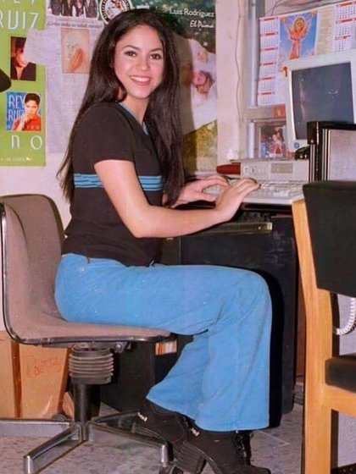
TECNOLOGÍAS
¿Qué es la tecnología? Se define como el conjunto de conocimientos y técnicas que, aplicados de forma lógica y ordenada, permite al ser humano modificar su entorno material o virtual para satisfacer sus necesidades. La tecnología es aquella innovación con crecimiento exponencial en los últimos años que nos atrapa constantemente.
Actualmente nos influye de una forma que no creemos ni nos imaginamos. Es uno de los factores que se aferra a nuestras vidas y nos proporciona beneficios cuando la usamos limitadamente y nos distrae cuando la usamos inconscientemente sin moderación.

Slide 4
TECNOLOGÍAS
ANTES DE COMENZAR CON LAS TIC EN EL AULA NOS INTRODUCIREMOS A LA BASE DE LAS TECNOLOGÍAS

Slide 5
DESVENTAJAS
La implementación de la tecnología, en la vida cotidiana, ha marcado también, aspectos negativos sobre todo para los países subdesarrollados, que quedan sometidos a la importación de maquinaria y productos tecnológicos, y a la no producción de estos. Uno de los aspectos en que la tecnología afectan todo el mundo, es el aumento de la tasa de desempleo, porque con el uso de las maquinas, se comienzan a hacer recortes de personal, se reduce la demanda de mano de obra, lo que trae como consecuencia miles de desempleados.

Slide 6
COMO NOS AFECTO LAS NUEVAS TECNOLOGÍAS COMO SOCIEDAD E INDIVIDUOS COMENTA

Slide 7
COMENTA
¿QUÉ OPINAS DE LO VISTO Y EXPLICADO?
¿CONOCES UNA SITUACIÓN COMO ÉSTA?

Slide 8
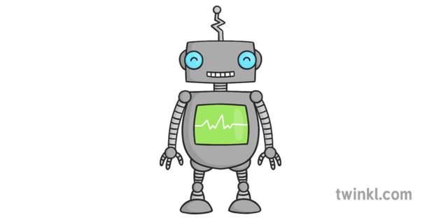
DESVENTAJAS
Desde Robots hasta celulares inteligentes, aparatos que han hecho de ciertas actividades que antes eran complicadas, poder realizarlas ahora más fácilmente. Las personas pensamos que las nuevas tecnologías están mejorando la forma en que realizamos las actividades diarias y es cierto. Todos vemos sus beneficios, pero, ¿será que alguna vez hemos pensado la parte negativa de la tecnología?
Conforme pase el tiempo y nazcan nuevas generaciones, estas se verán más influenciadas por la tecnología, volviéndose más dependientes de ella. Claramente las tecnologías generan un efecto adictivo, los juegos y redes sociales son las principales atracciones tecnológicas de las personas.
Según GlobalWebIndex para Noticias BBC la población de entre 16 a 24 años registran un uso diario de redes sociales entre los 180 minutos en el año 2018.
Estos datos nos muestran como la juventud malgasta su tiempo en internet, trayendo consigo consecuencias en las personas.

Slide 9
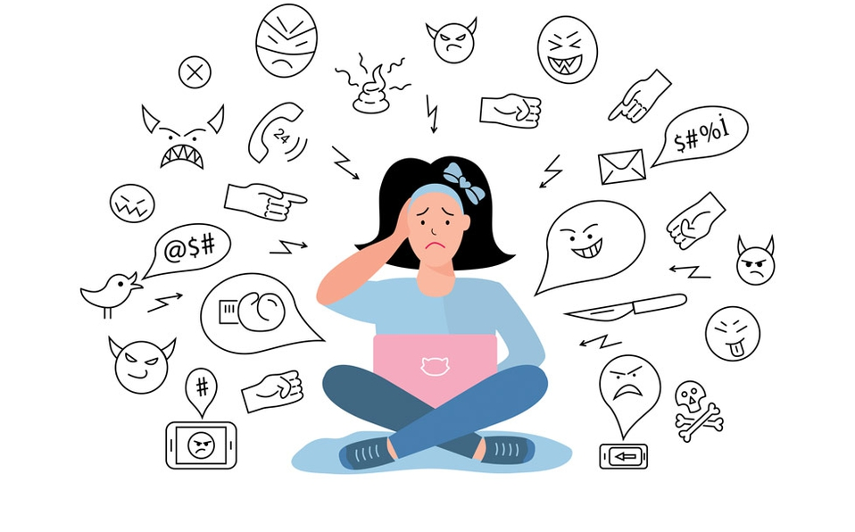
DESVENTAJAS
Pérdida de noción del tiempo: las personas pasan muchas horas con los teléfonos celulares, olvidan sus responsabilidades y cuando se dan cuentan tienen muchas actividades por realizar y nada de tiempo.
Aislamiento social: no se crean relaciones interpersonales, toda comunicación es vía mensajes de texto o llamadas.
Bajo rendimiento escolar: los niños y jóvenes bajan el rendimiento escolar, no desean estudiar y creen necesitar un teléfono para realizar sus tareas.
Pérdida de tiempo valioso: una de las principales consecuencias, es la perdida de nuestro tiempo debido a que son muchas horas que no se utilizan en actividades de valor, como estudiar, salir con la familia o dedicarse tiempo uno mismo.
Cyberbullying: las tecnologías nos conectan con las redes sociales, primer lugar donde se realiza Cyberbullying, son muchos los casos, donde personas se aprovechan para dañar a otros por medio de internet.
Vivimos en un mundo donde la tecnología es fundamental para muchos. No dejemos que esto se apodere de nosotros y nos aleje de las personas que tenemos a nuestro alrededor. Sepamos utilizar la tecnología en Pro de que nos ayude a avanzar, pero no seamos dependientes de ella. Seamos conscientes del uso que le damos y evitemos su manejo excesivo.

